Slide 1
High-Impact Defects : A Study of Breakage and Surprise Defects
ESEC/FSE’11
Emad Shihab,Audris Mockus,
Yasutaka kamei,Bram Adams and Ahmed E. Hassan

Slide 2
背景
バグ予測ではリリース前の変更数やプロダクトの規模を用いてリリース後のバグを予測している
しかし、予測精度が低い
  「変更回数が多くて規模も大きくて複雑度も高い」ようなバグが含まれているのが分かりきったものしかうまく予測できてない
  「８０％のバグは２０％のファイルに存在する」
そこで、High-Impactなバグに限定して予測することで、効果的なバグ予測を目指す

Slide 3
High Impact Defects
「High Impact」かどうかはステークホルダーによって異なる
2つの側面からHigh Impactを考える
  ユーザにとって
    Breakage：以前追加した機能が使えない状態になる
  開発者にとって
    Surprise：思ってなかったところにバグが出る、リリース前に見つけたバグよりリリース後に見つけたバグのほうが多い

Slide 4

定義
Breakage
  以前のリリースで追加した機能が、新しい機能の追加や不具合の修正によって使えない状態になる不具合
Surprise
  リリース前に発見した不具合とリリース後に発見した不具合の比
  前のリリースの時の中央値を次のリリース時の閾値として、判定する

Slide 5
データセット
商用の電話通信ソフト
  約30年開発が続いている
  C,C++で７,０００,０００行
Sablime：Configuration management system
  機能追加やバグ修正を含むコードの変更要求をModification Requests（MR)という単位で管理
  各MRをどのリリースに含めたかが記録される
  リリース前の変更とリリース後の変更がわかる

Slide 6
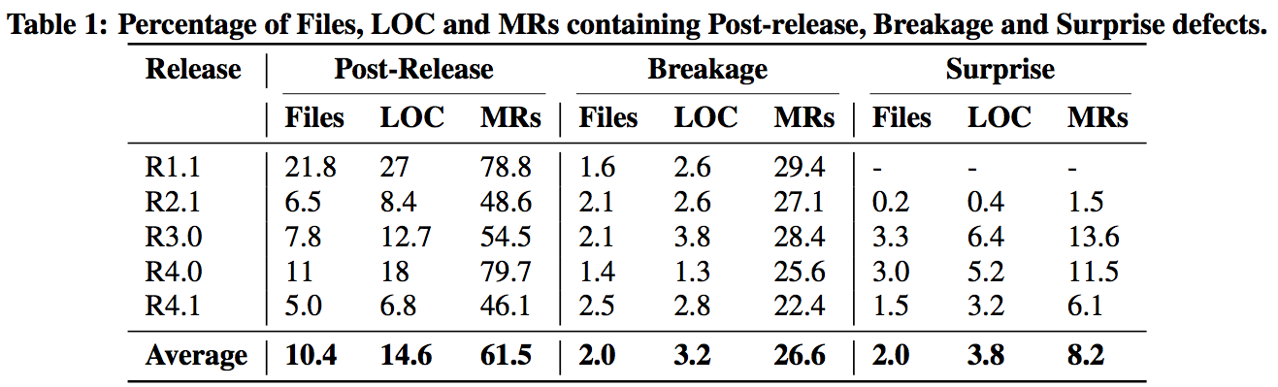
予備調査
Breakage and Surprise Defectsの割合
全体の２％のファイルにしかBreakageやSurprise は含まれていない

Slide 7

予備調査２
Breakage と Surprise に違いがあるのか？
  ＝6%くらい
  BreakageとSurpriseは同時には起こりにくい

Slide 8
Case Study
RQ1:Breakage/Surpriseをうまく予測できるか？
RQ2:どんな要素群が予測に役立つか？
RQ3:各要素がどれほど予測に寄与しているか？

Slide 9
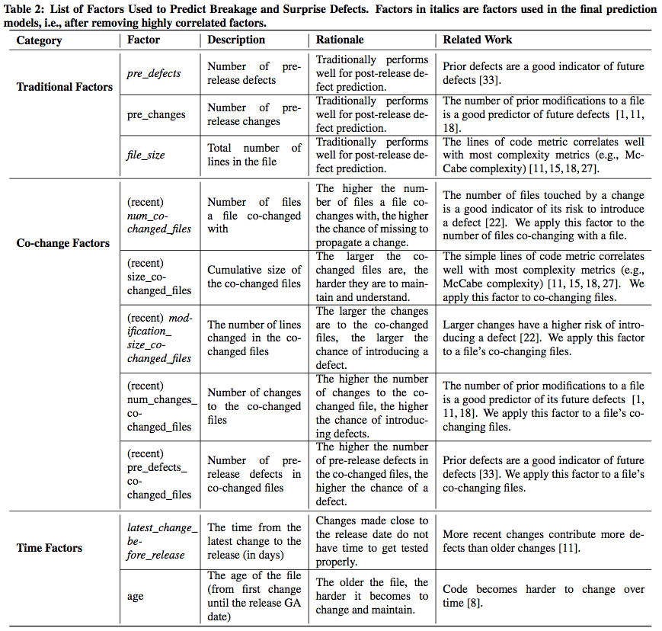
予測モデルの説明変数
Traditional Factors
  変更回数等
Co-change Factors
  同時変更ファイル数等
Time Factors
  リリース前の最新の変更からリリースまでの時間
  ファイルの生存期間
多重共線性の確認
  全１５個の変数のうち、5つの変数を用いる

Slide 10
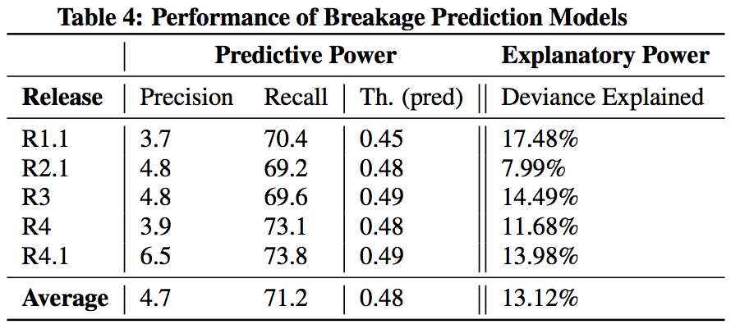
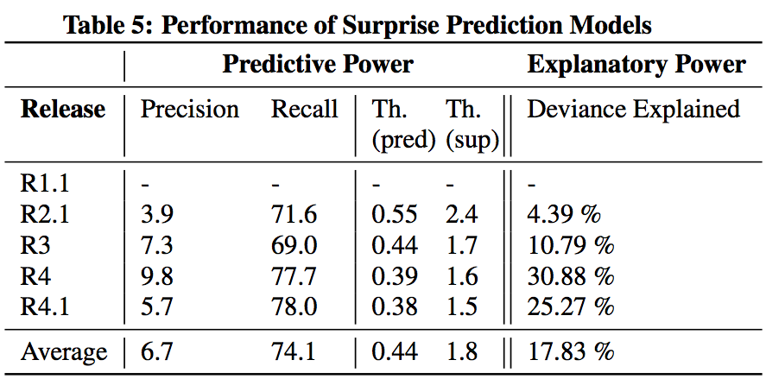
RQ1
Breakage/Surprise
  どちらもPrecisionが低くてRecallが70以上
  Precisionが低いのはBreakage/Surpriseがもともと少ないから
  モデルの寄与率は先行研究と同程度

Slide 11
RQ2
予測に重要な変数群
Breakage
  Traditional Factors（ファイル変更回数やリリース前のバグ数）が重要
Surprise
  Co-Change Factors（同時変更ファイル数等）
  Time Factors（リリース前の最終変更からの日数等）が重要

Slide 12
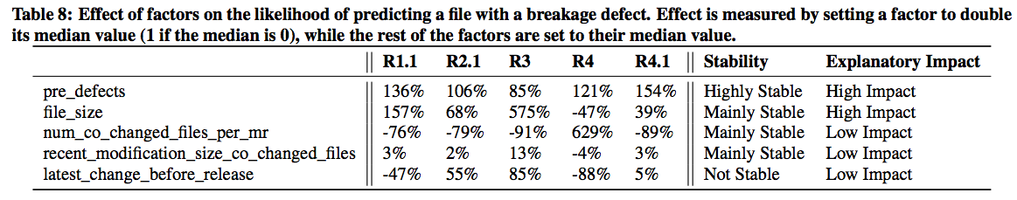
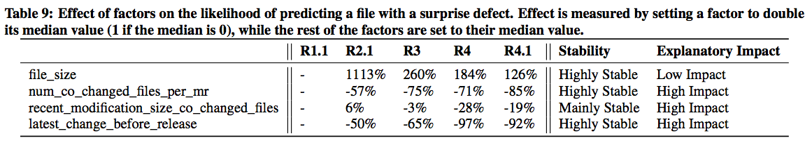
RQ3
各変数が予測に与える影響の比較
  リリースごとに、変数の影響が違う

Slide 13
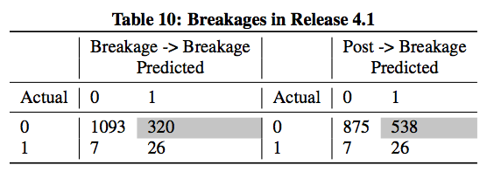
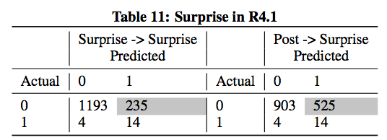
Breakage/Surpriseに注目した効果
Post-release defectsを予測するためのモデルとBreakage/Surpriseを予測するためのモデルを用いて、Breakage/Surpriseを予測し、比較
Breakage
４１％のレビューの削減
Surprise
５５％のレビューの削減

Slide 14
制約
Breakageの判定が目視
リリース後1か月分しか見てない
  それ以降に重大な機能に関するバグが見つかる場合を考慮していない
C/C++のプロジェクトしか見てない

Slide 15
活用
リリース直前の「ドタバタ状態」に注意するべき
機能単位ではなく、ファイル単位の予測なので、テスターのバグ検出の助けにはなりにくい

Slide 16
まとめ
Breakage and Surprise DefectsはどちらもHigh Impactであり、同時には起こりにくい
Breakage/Surpriseに注目して構築した予測モデルによって、レビュー効率の向上が見られた
Breakageの予測にはバグ予測でよく使われていた要素（ファイルの規模等）が、Surpriseの予測にはco-changeなどの要素が重要である
何かに特化した予測は、より現実に則した結果が得られる

